Slide 1
Scrum vs. XP vs. Kanban
Guillaume Collic
gcollic@gmail.com

Slide 2
Caractéristiques des méthodes agiles
Méthodes réactives et incrémentales d’organisation du travail
Focalisées sur le produit et la satisfaction client
Construit en adéquation avec les capacités et limites humaines

Slide 3
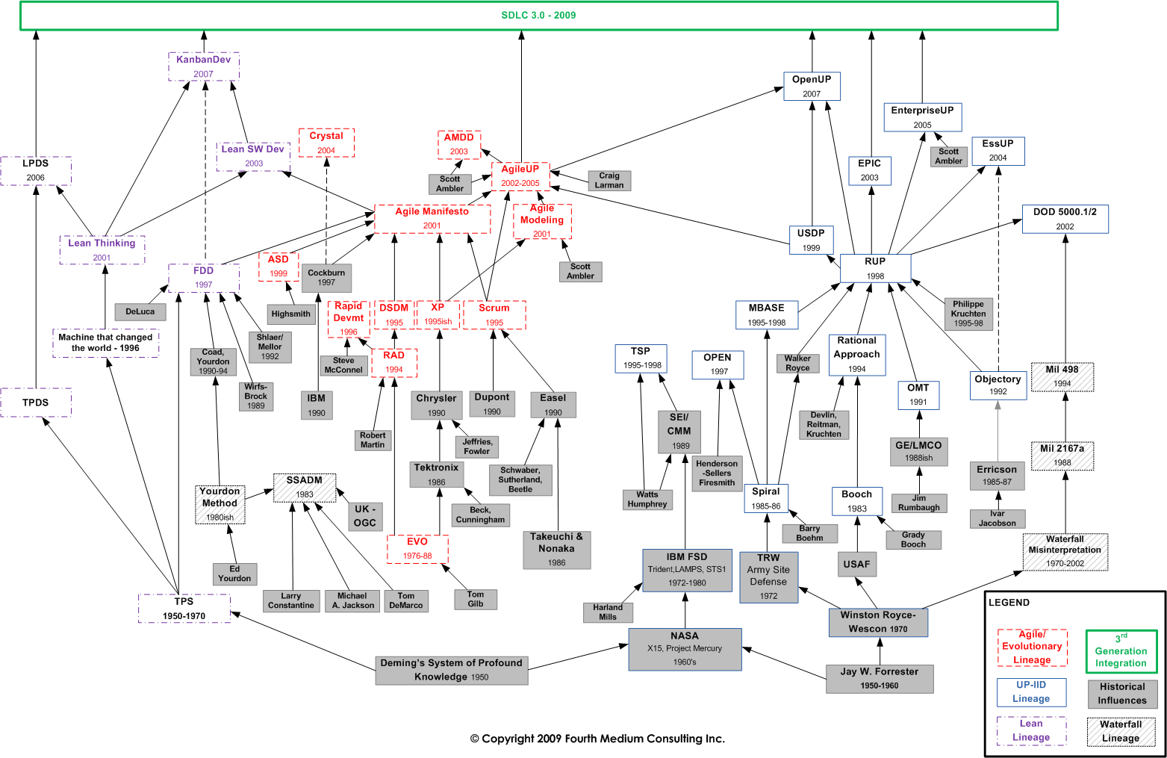
Historique

Slide 4
Scrum
Une méthode générique
http://www.edupics.com

Slide 5
3 rôles
Product Owner
Vision du produit
Scrum Master
Facilitateur
L’équipe
Toutes les compétences nécéssaires pour réaliser le produit

Slide 6
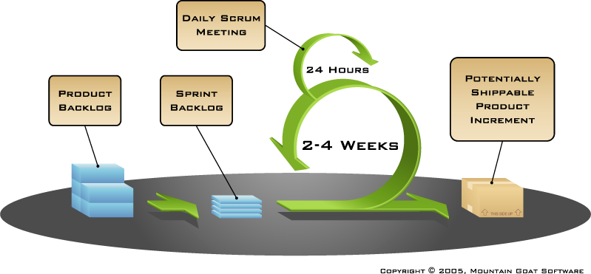
1 Cycle de vie et 4 réunions

Slide 7
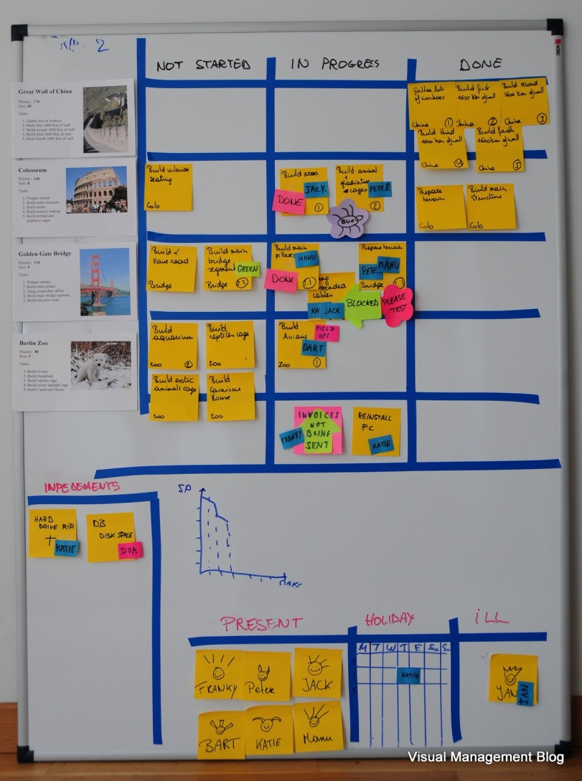
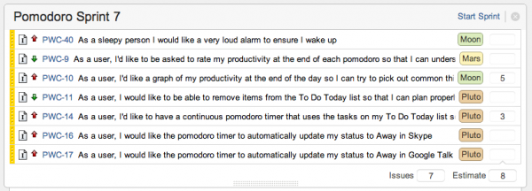
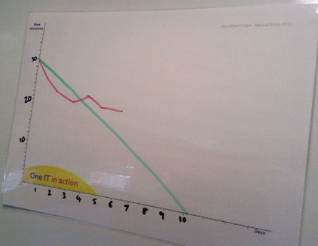
3 Artefacts
http://blogs.atlassian.com/2012/12/organize-growing-backlog-epic-greenhopper/

Slide 8
eXtreme Programming (XP)
Une méthode qui pousse à l’extrême les bonnes pratiques d’ingénierie logicielle

Slide 9
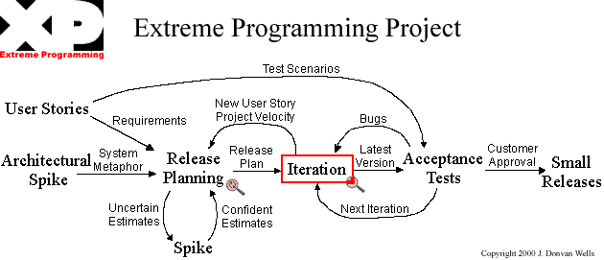
Une méthode complète
Un cycle de vie
Des rôles
Client, développeur, coach, tracker, …
www.extremeprogramming.org

Slide 10
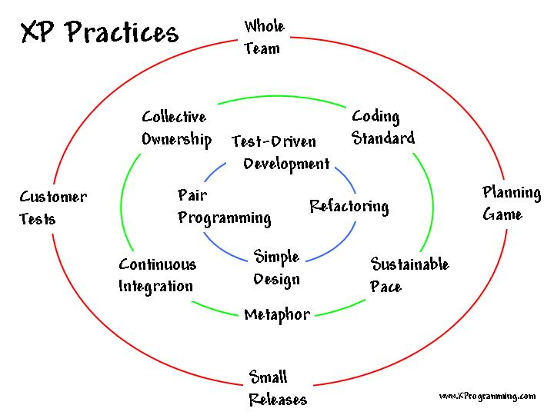
13 pratiques interdépendantes

Slide 11
Kanban
Une approche agile sans être une méthode agile

Slide 12
Pas une « méthode »
Un méta-processus non-prescriptif
Ne dit pas quels sont les rôles, ou les réunions, ou…
Dit de partir d’où on est, et explique comment s’améliorer à partir de là
En flux continu
Pas d’itérations, mais des cadences
Urgences / Prod’ / etc
Avec travail en cours (W.I.P.) limité
Avec amélioration continue pas à pas (kaizen)

Slide 13
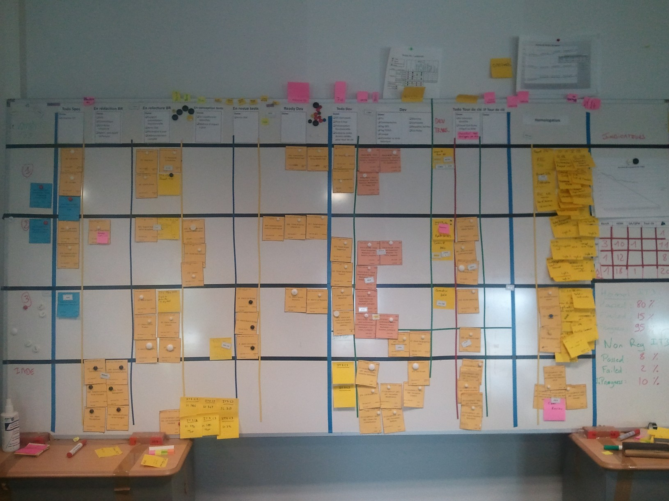
Exemple de Board

Slide 14
(Ce n’est pas)
Le nom des tableaux en méthode agile
Le fait de mettre des limites sur un scrum board
Fallait que ça sorte…

Slide 15
Conclusion

Slide 16
Dernier mot
Scrum
Générique
Fonctionnement simple et prêt à utiliser
Massivement répandu
XP
Pratiques logicielles désormais considérées comme la base en contexte agile
Complet, mais rôles et cycle de vie moins répandus
Kanban
En forte progression
Non prescriptif : très contextualisé
Sans itération
Gestion des urgences / prod’ / etc
Très différent

Slide 17



Références en VF
http://bit.ly/XPGratuit

Slide 18
Questions ?
Présentation plus détaillée : http://slideshare.net/gcollic
@gcollic / gcollic@gmail.com / guillaumecollic.com

